Slide 1
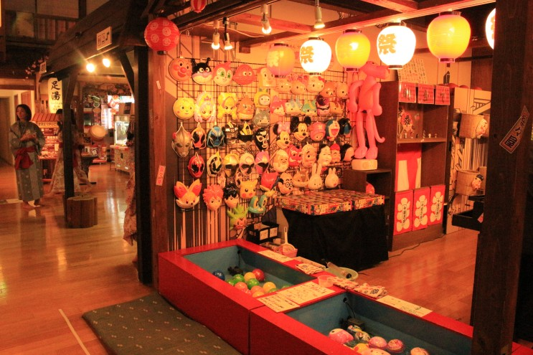
일본
연중행사
22002030 일본어일본학과
윤혜정

Slide 2
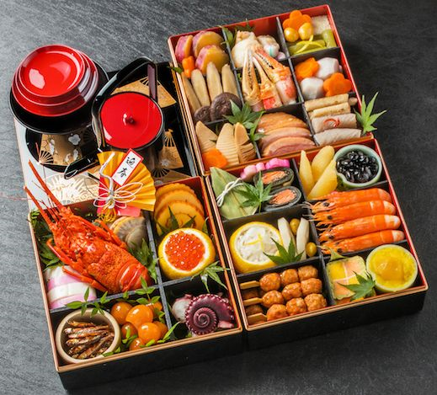
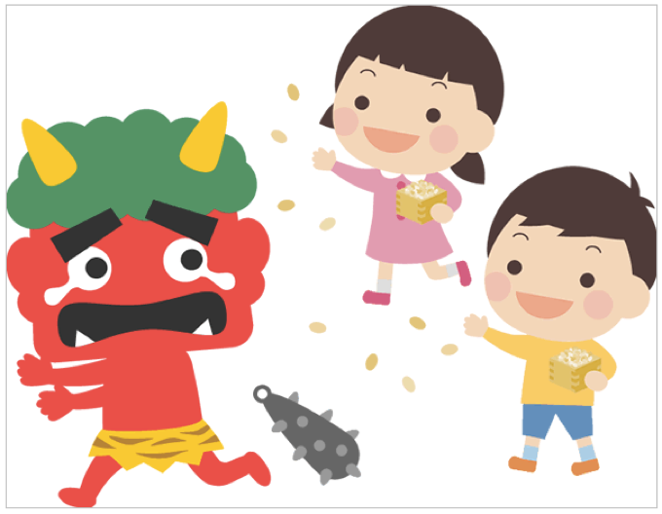
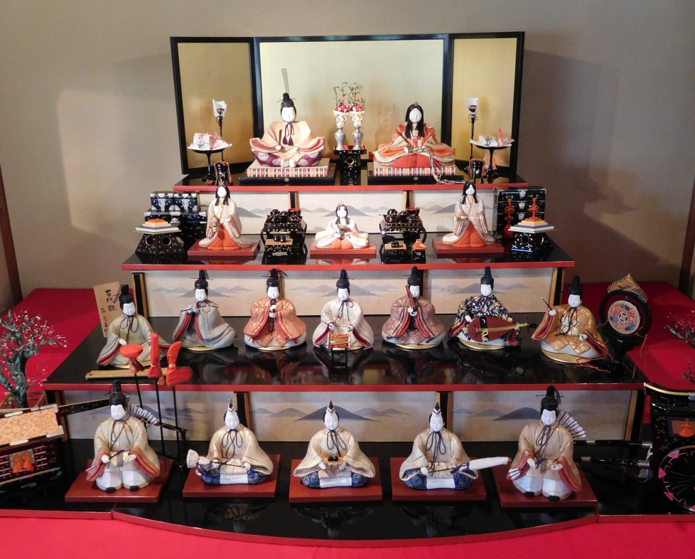
목차
일본의 연중행사
1月
2月
3月

Slide 3
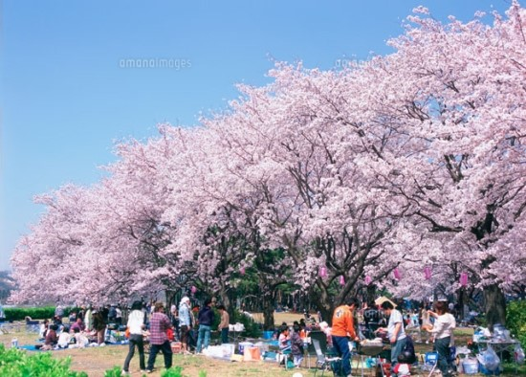
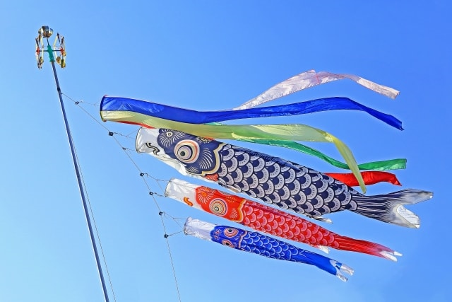
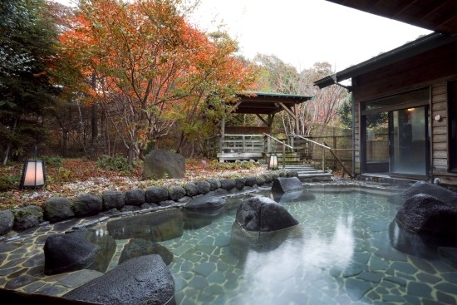
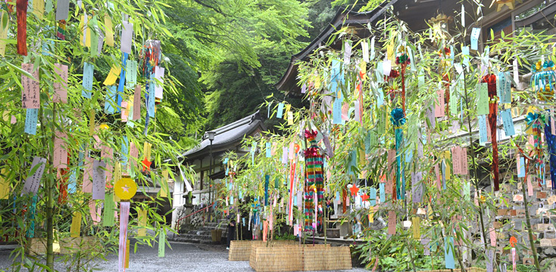
목차
4月
5月
6月
7月

Slide 4
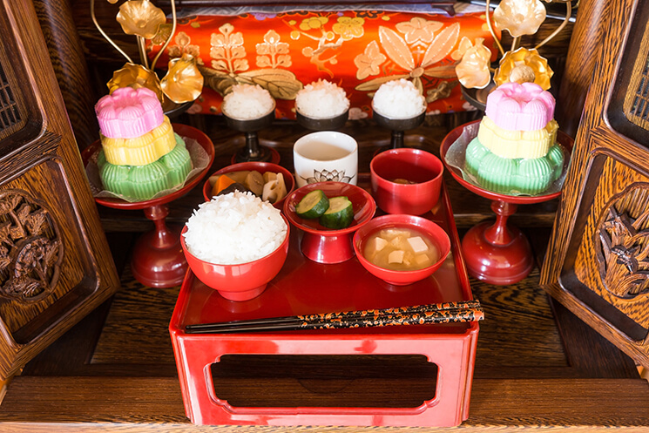
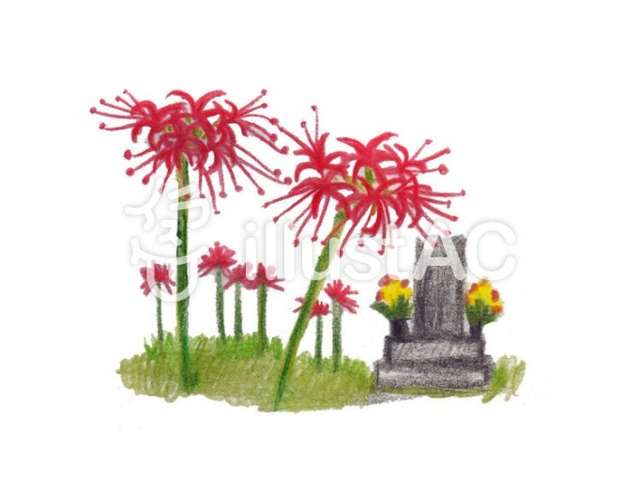
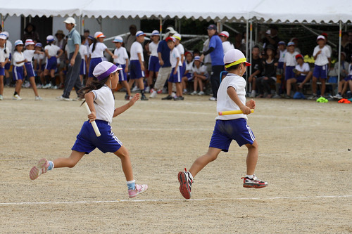
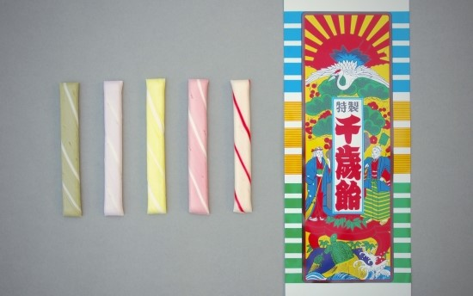
목차
8月
9月
10月
11月

Slide 5
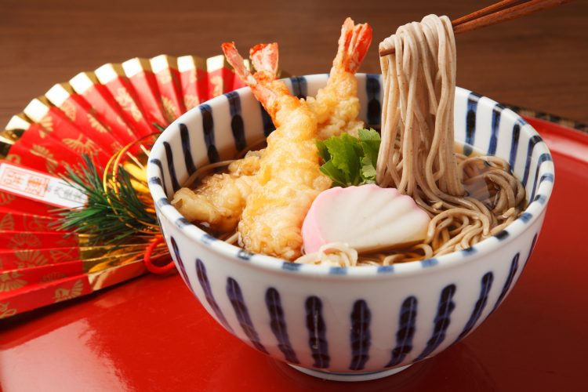
목차
12月

Slide 6
일본의
연중행사
계절감과 삶의 활력을 위한 행사.
우리나라와 비슷한 행사
: お正月(오쇼가츠), お盆(오본)

Slide 7
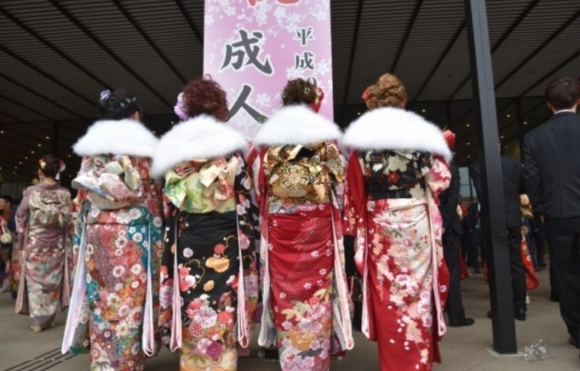
お正月(오쇼가츠)
＊1월 1일~1월 3일
＊한국의 설과 비슷
＊「あけましておめでとうございます」 인사법
＊가도마츠, 시메카자리, 가가미머치, 오세치 요리
1月
成人式(성인식)
＊매주 1월 둘째 주 월요일
＊만 20세가 되는 것을 축하하는 날
＊전통복장인 기모노를 입음

Slide 8
2月
節分(세츠분)
＊2월 3일
＊마메마키(豆まき): 콩뿌리기 행사
＊귀신을 밖으로 내쫓고 복 맞이
＊福は内,鬼は外
복은 들어오고 귀신은 물러가라

Slide 9
3月
雛祭り(히나마츠리)
＊매년 3월 3일
＊여자 어린이의 건강과 행복 기원
＊히나단에 히나인형 진열
＊4일에 인형을 강, 바다에 흘려보내기도 함

Slide 10
4月
お花見(오하나미)
＊4월은 벚꽃의 달
＊벚꽃 감상

Slide 11
5月
端午の節句(단고노셋쿠)
＊우리나라의 어린이 날과 비슷
＊5월 5일
＊본래 남자 어린이를 위한 행사
→ 현재는 남녀 구분 없음
＊고이노보리를 마당에 내검

Slide 12
6月
露天風呂 (온천)
＊온천이 유명한 일본
＊6월 26일
* 나라시대부터 온천을 즐김
＊노천온천

Slide 13
7月
七夕(다나바타)
＊음력 7월7일 →지방에 따라 한달 늦춤
＊한국의 칠석과 같음
＊나라시대부터 열린 축제
＊관광, 선전을 위해 큰 축제로 열림
＊미야기 현, 센다이 시, 가나가와 현 등

Slide 14
8月
お盆(오본)
＊8월 13~8월 18일
＊조상을 공양하는 불교의식
＊한국의 추석과 비슷
＊본오도리: 남녀가 모여 원을 만들어 추는 춤

Slide 15
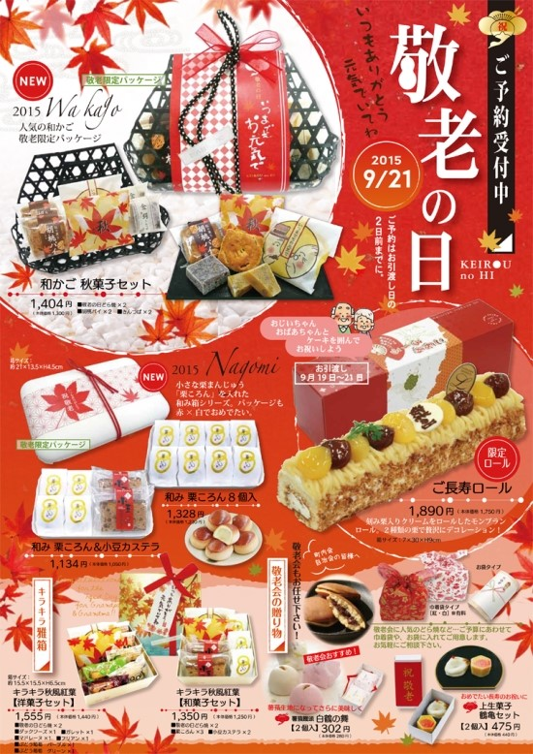
9月
お彼岸(오히간)
＊9월 20일~ 9월 26일
＊조상의 영혼을 위로하기 위해 성묘
＊각 가정에서성묘를 가거나 공양을 드림
敬老の日(경로의날)
＊9월 15일
＊고령자 복지에 관심

Slide 16
10月
体育の日( 체육의 날)
＊ 10월 두 번째 주 월요일
＊1964년 도쿄 올림픽을 기념으로 제정
＊군사훈련 목적 → 축제

Slide 17
11月
七五三(시치고산)
＊11월 15일
＊5살 남자아이, 7살 여자아이의 성장을 축하
＊에도시대부터 시작

Slide 18
12月
大晦日(오미소카)
＊12월 31일
＊밤에 가족이 모여 소바를 먹음
→국수처럼 오래 살기를 기원
＊11시 30분부터 108번의 종을 침

Slide 19
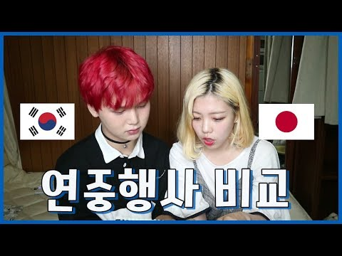
https://youtu.be/2FKx0UMwMt0
동영상
https://youtu.be/2FKx0UMwMt0

Slide 20
감사합니다.

